Slide 1
MAVİ AT’A SARILMAK
Yasemin Şenyurt
2021
Ankara
yaseminsenyurt@gmail.com

Slide 2
Yasemin Şenyurt
Ankara Üniversitesi Felsefe Bölümü mezunuyum.
Yazarım. Mavi Çimenlerde Nefes Al, Mayıs Islığı, Umut Defteri kitaplarım yayımlandı.
20 yaşından itibaren şizofreni tedavisi görüyorum.
Mavi At Kafe Kültür ve Yaşam Ortamında çalışıyorum.
Fotoğraf çekmeyi çok seviyorum. Mavi At Fotoğraf Topluluğu olarak sergiler açtık ve bu sergilere ben de fotoğraflarımla katıldım.
Atatürk Üniversitesi Açıköğretim Fakültesi’nde Sosyal Hizmetler Bölümünde öğrenciyim.

Slide 4
Alevlenme Döneminde Yaşadıklarım
Alevlenme döneminde kişinin gerçekle bağları kopabilmekte, gerçekler ile hayaller birbirine karışabilmektedir.
Bu dönemi üç kez yaşadım. Zor ve yorucu ama her seferinde hayata dört elle sarılmak gerekiyor.
İlaç, psikoterapi ve hayatın içinde aktif olarak yer almak iyileşme için çok önemli unsurlar.

Slide 5
Şizofreni Hastalığı ile Birlikte Yaşamayı Öğrenmek
Bu dönemleri doktorumun, ailemin ve arkadaşlarımın desteği ile kısa sürede atlatabildim.
İlaçlarımı düzenli kullanmam, sevdiğim uğraşlara zaman ayırabilmem, şizofreni hastalığı hakkında kitaplar okumam ve sempozyumlarda (Toplum ve Şizofreni Sempozyumu) dinlediğim konuşmalar ve dernekte Psikoloji Bölümü öğrencileri ile yaptığımız paylaşım toplantıları sayesinde onunla birlikte yaşamayı öğrendim.

Slide 6
Eski Hayatımdan Daha Güzel Bir Hayat
Şizofreni tedavisi ile hayatımın eskisi gibi olmayacağı bir gerçekti.
Şizofreni tedavisi sayesinde
Daha mutlu
Daha üretken
Kendimle daha barışık
Daha yaratıcı
Daha disiplinli
Daha neşeli olacağımı o ilk günlerde bilmiyordum.

Slide 7
Özgürlüğün ve Sorumluluğun Mekanı: Mavi At Kafe Kültür ve Yaşam Ortamı

Slide 8
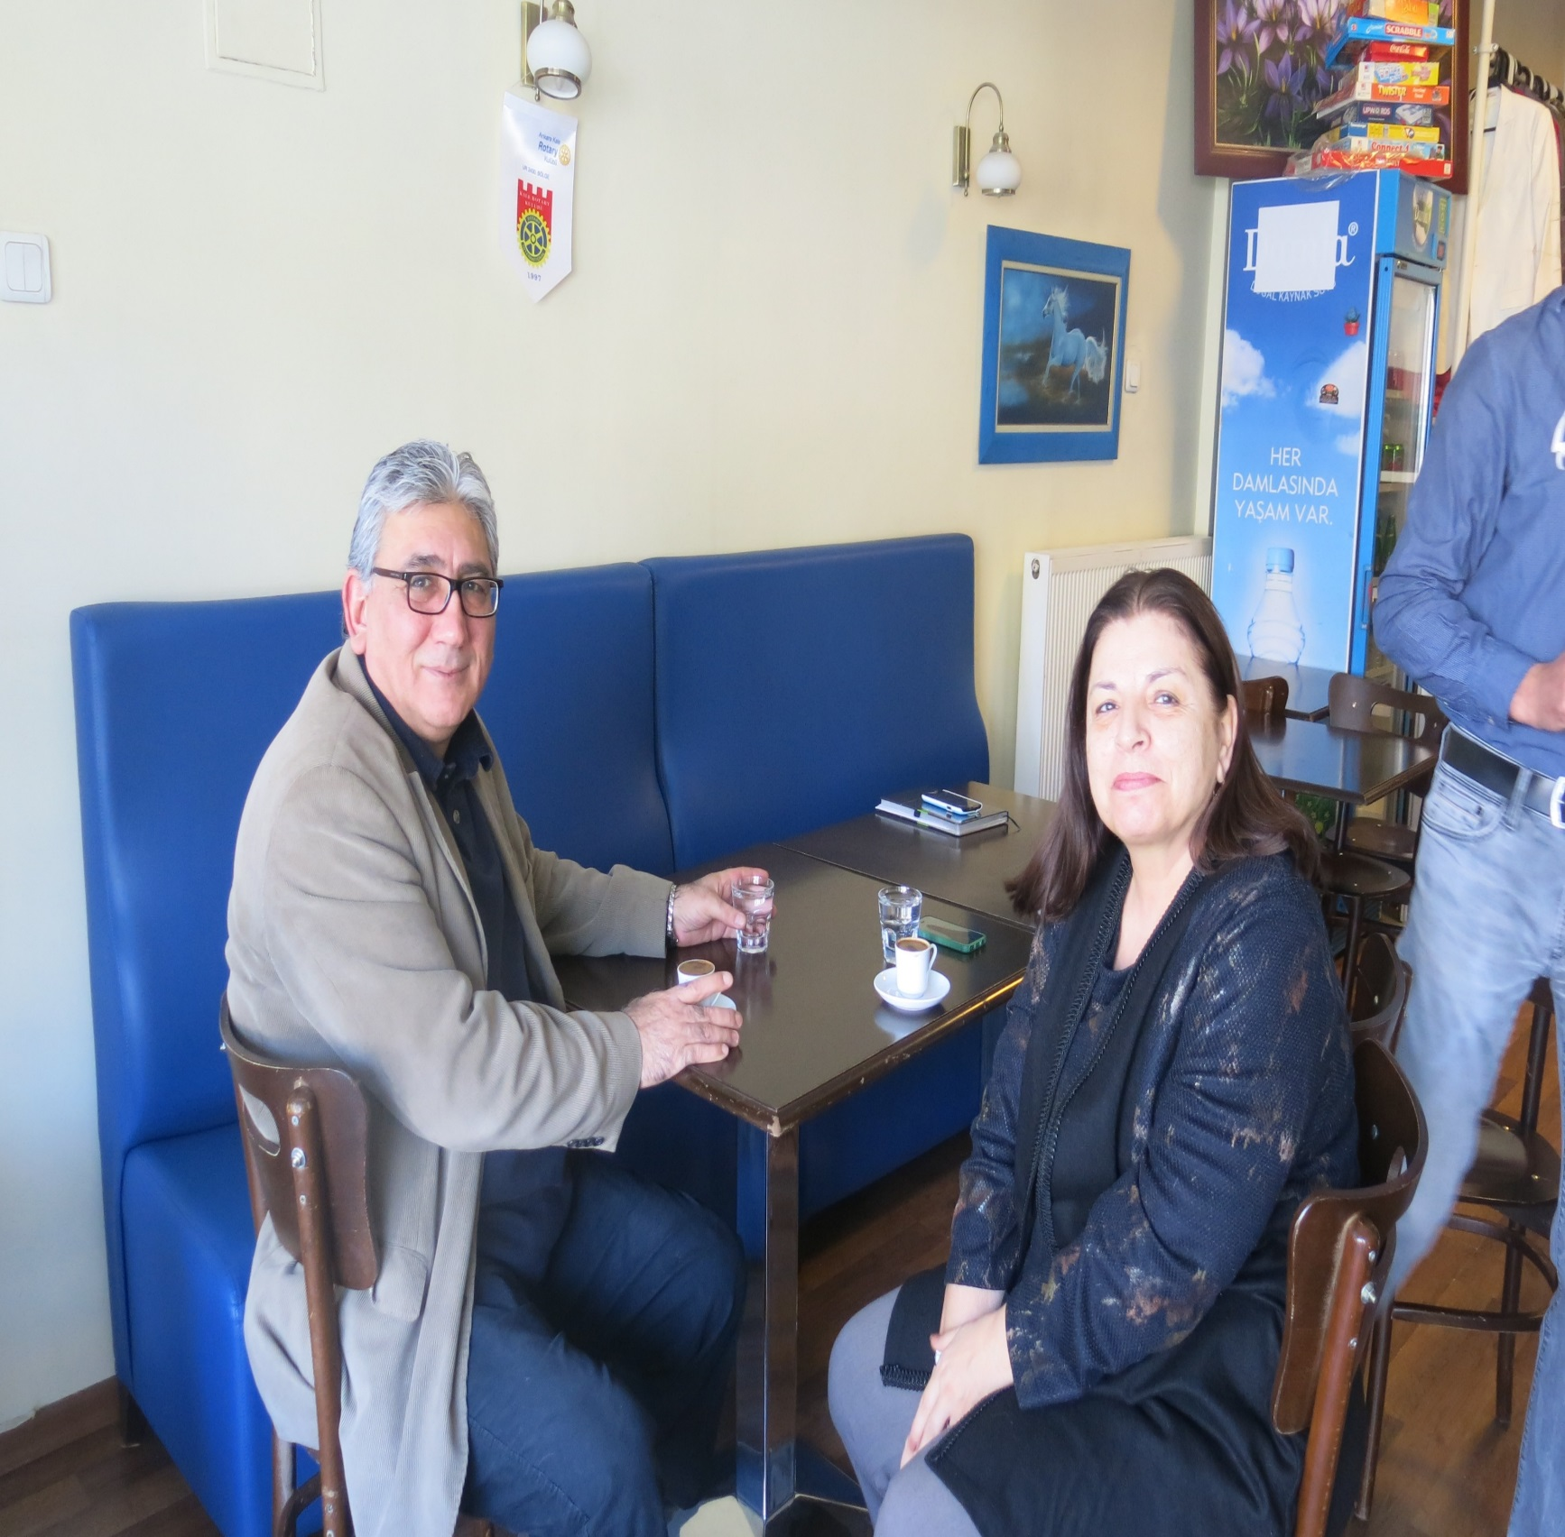
Mavi At Kafe Kültür ve Yaşam Ortamı 5 Haziran 2009 tarihinde Ankara’da Doç. Dr. Haldun Soygür’ ün çalışmaları sonucunda açıldı.
Mavi At Kafe, şizofreni tedavisi gören bireylerin çalışmaları ve üretken olmaları için hem bu hastalığı yaşayanlara bir davet hem de topluma önemli ve anlamlı bir merhaba demekti.

Slide 9
Mavi At Sayesinde Gerçekleşen Dönüşüm
Mavi At sayesinde benim ve arkadaşlarımın hayata bakışı değişti. Topluma biz de varız, buradayız ve üretiyoruz diyebilmek her birimize umut verdi, azimli olmamıza katkıda bulundu.
Mavi At Kafe’de yeteneklerimizi geliştirme olanağı bulduk. Bazı arkadaşlarımız yabancı dillerini geliştirdi, bazı arkadaşlarımız fotoğrafta çok başarılı oldu.
Evlerimizde, odalarımızda kalmak yerine Mavi At’ a gelmek ve üretmek istiyoruz. Çünkü hayat böyle daha değerli !
Şizofreni Dernekleri Federasyonu’nun ve Mavi At Kafe Kültür ve Yaşam Ortamının damgalama ile mücadele konusunda çok şey başardığını düşünüyorum.

Slide 10
Mutfakta, Temizlikte, Serviste Biz Varız
Mavi At Kafe’de bulaşık yıkıyor, mantı yapıyor, çay demliyoruz.
Mavi At Kafe’nin temizliğini bizler gerçekleştiriyoruz.
Servis yaparken ve Mavi At’ın öyküsünü bilmeyenlere anlatırken heyecanlanıyoruz.
Aynı zamanda Mavi At’ın yaşaması için çeşitli organizasyonlar düzenlerken de biz varız.

Slide 11
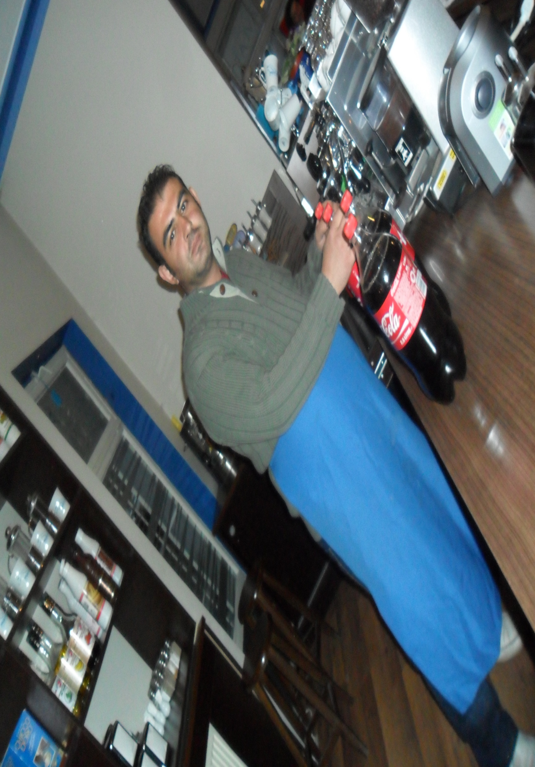
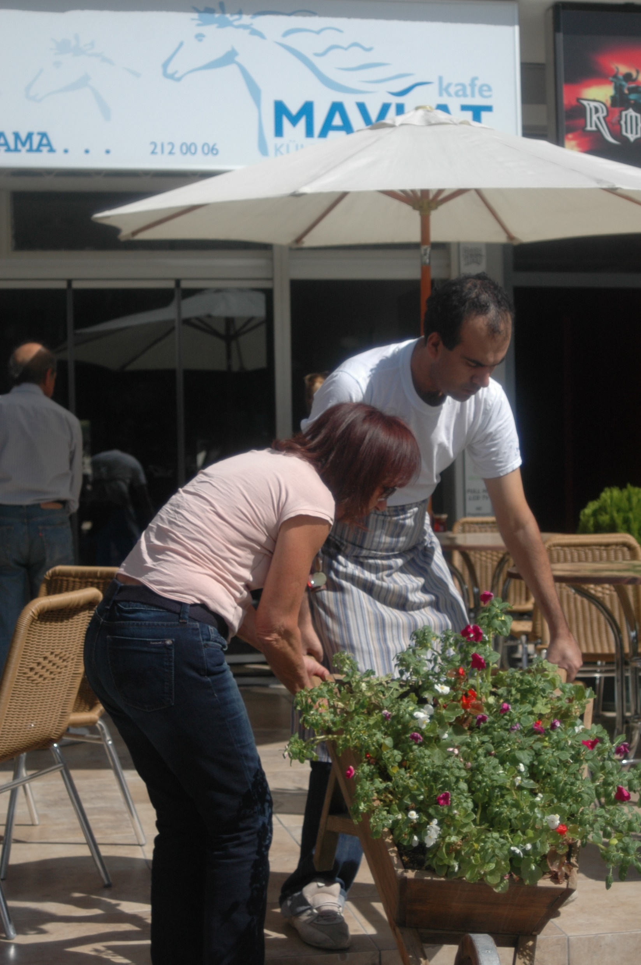
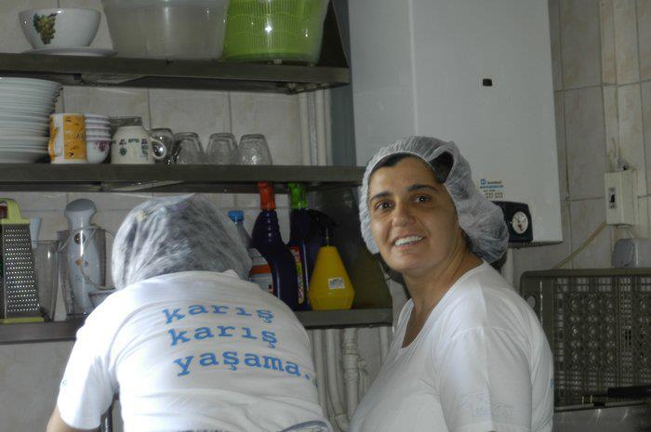
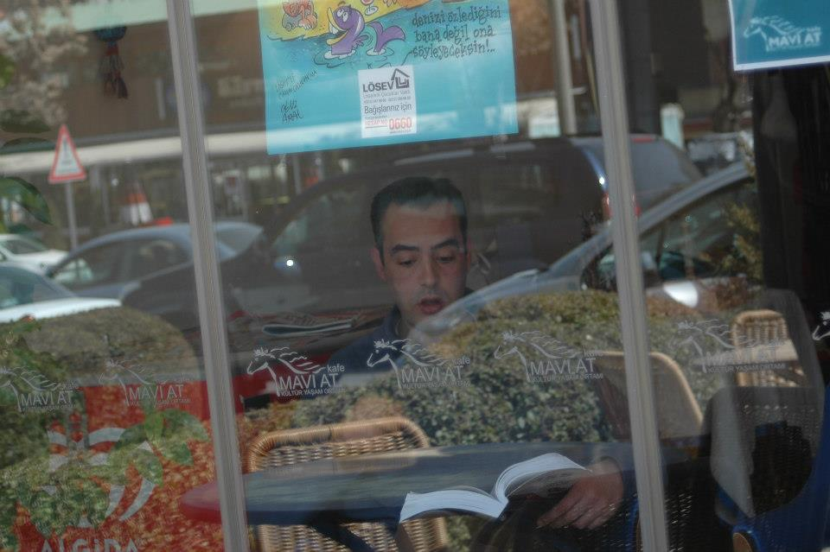

Slide 12
Başka Türlü Bir Yerde Hayata Sanatla Karışıyoruz
ODTÜ Psikoloji Bölümü öğrencileri ve Ankara’daki diğer üniversitelerden gelen Psikoloji Bölümü öğrencileri ile
Paylaşım Toplantıları
Dans
Tiyatro
Koro
etkinlikleri hazırlayarak Ankara’daki çeşitli mekanlarda Şizofreni Penceresinden Hayat’ı on sene boyunca gerçekleştirdik.
Resim sergisi: İkinci Gerçeklik
Fotoğraf sergilerimiz: Sonbahar , Biz Şizofreniz, Anraç

Slide 13
Mavi At Hep Koşsun
Mavi At Kafe’de yaşadıklarım ve öğrendiklerim sayesinde hayatı daha çok seviyor ve daha çok mücadele gücü buluyorum. Birlikte çalışmanın, ekip olabilmenin gücü tüm hayatımı değiştiriyor.
Mavi At’a gelenlerle sohbet ederken kendi öykümü, mavi atın öyküsünü anlatmaya başladığımda onlar da aniden kendi içlerini açıyor ve kendi sıkıntılarını anlatıyorlar.
Mavi At’a çay, kahve içmek için gelenler ortamımızı çok sıcak, içten buluyorlar. Mücadele dolu öykümüzden etkileniyorlar.
Biz bu ortamda kendimizi bulduk, hayata sanatla karışmanın güzelliğini yaşadık ve yaşıyoruz. Zor zamanlarda Mavi Atın koşacağına olan inancımızı kaybetmiyoruz.

Slide 14
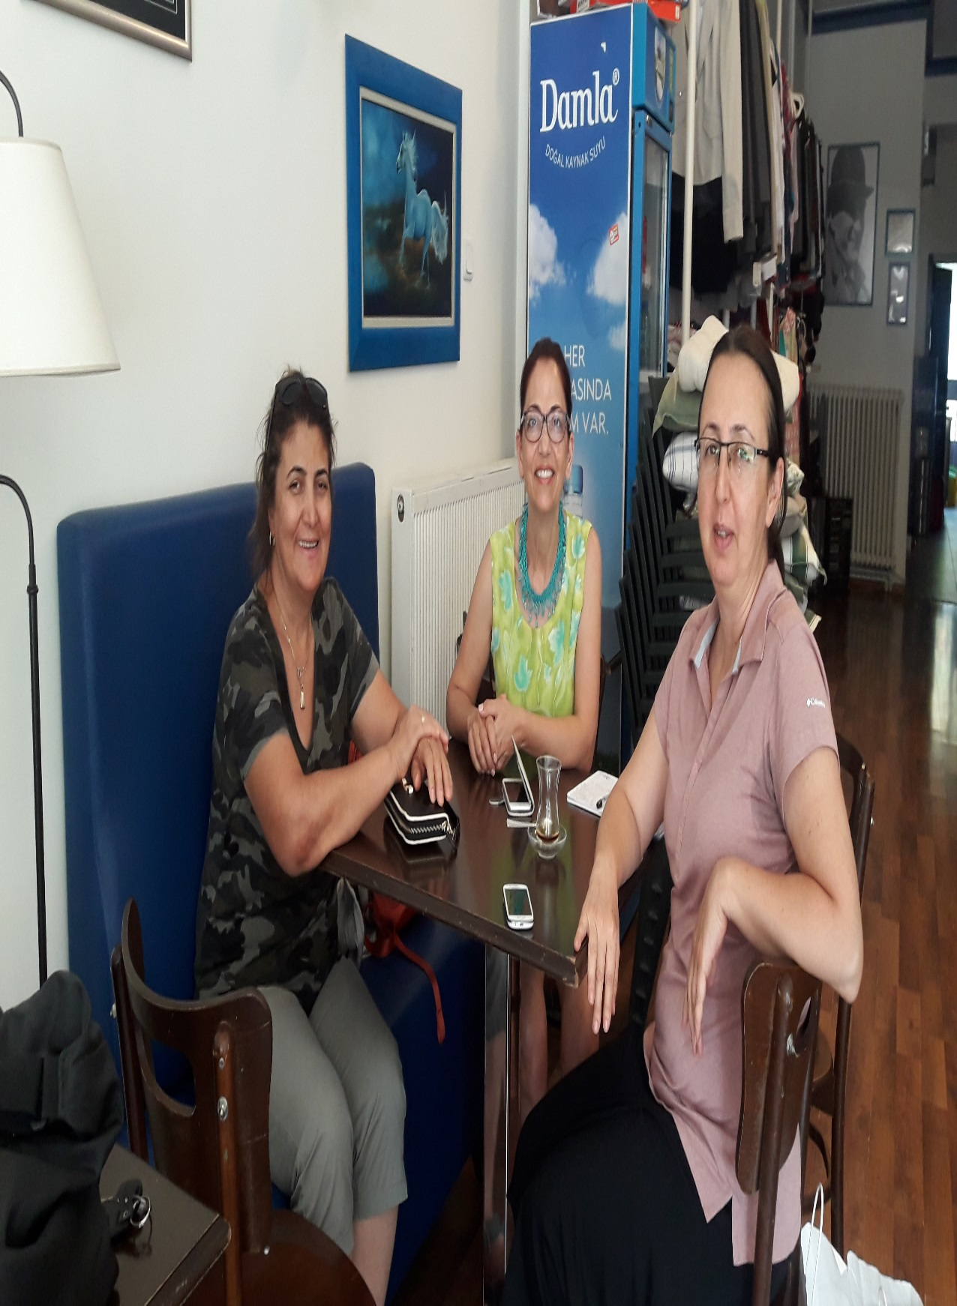
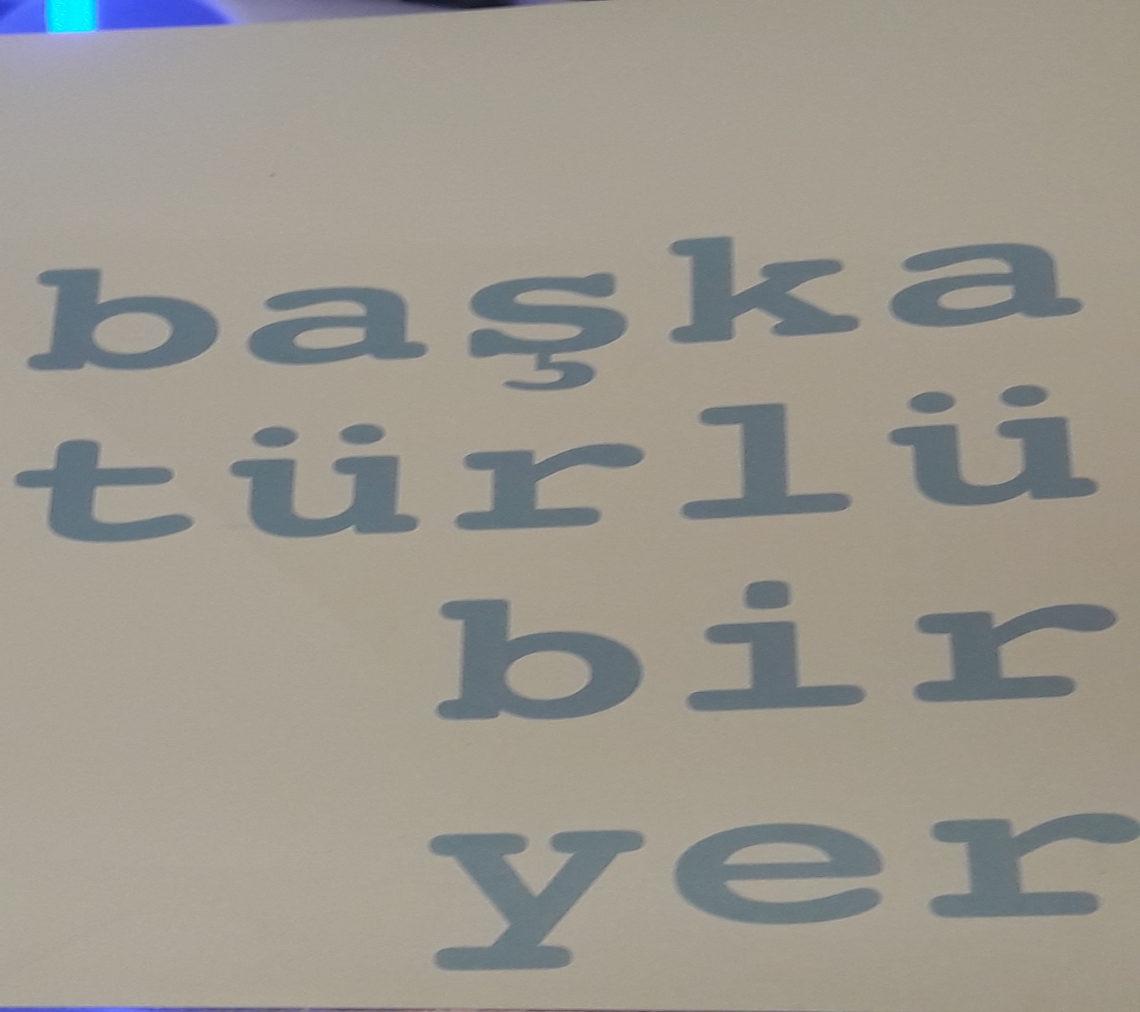
Mavi At’a Sarılmak ☺

Slide 15
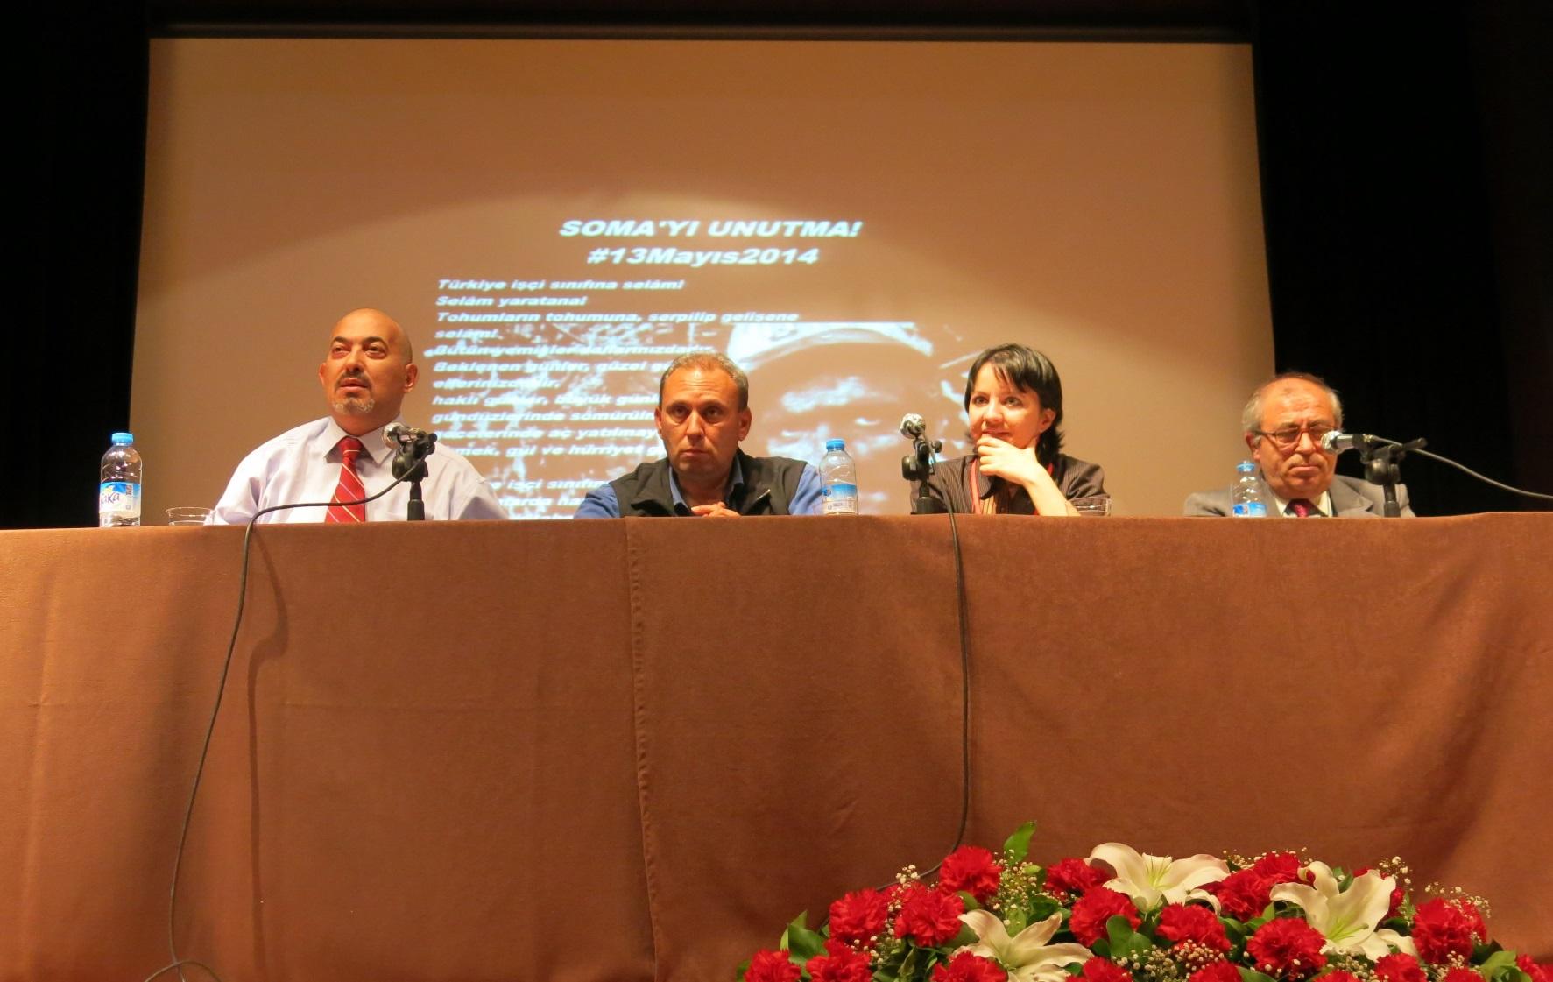
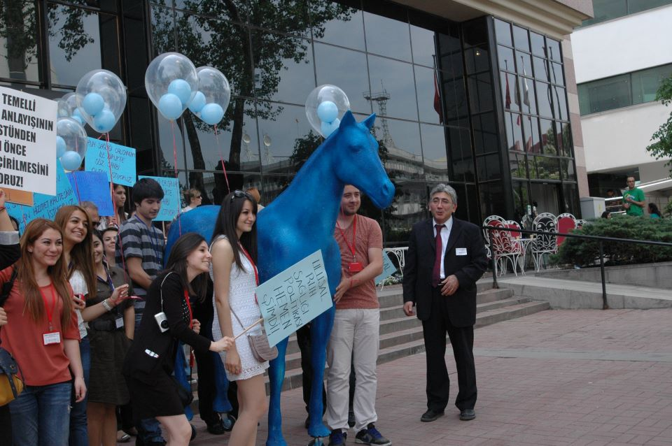
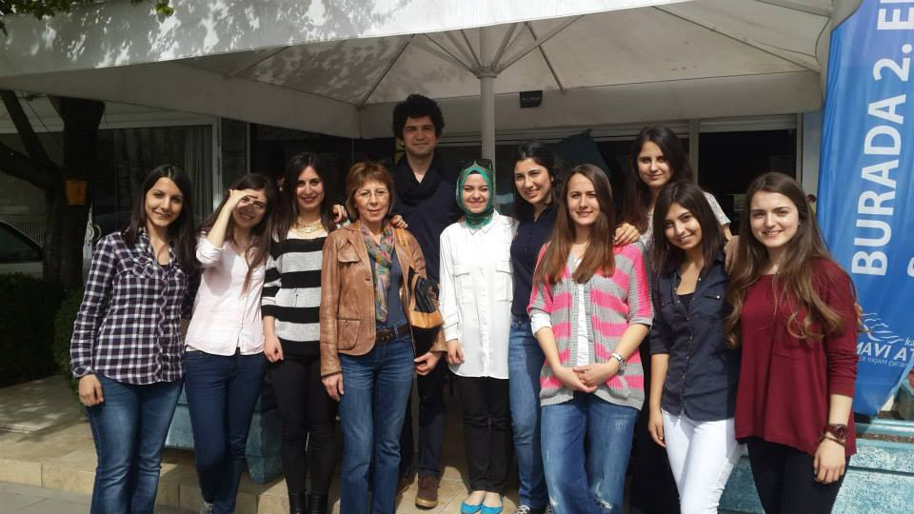

Slide 16
Şizofreni Hastaları ve Yakınları Dayanışma Derneği’nin açıldığı günden Mavi Atın kuruluşuna ve bugünlere dek bizim istek ve ihtiyaçlarımızı her daim duyan ve onların gerçekleşmesi için emek veren ve özveride bulunan Sayın Doç. Dr. Haldun Soygür ’e tüm kalbimle teşekkür ederim…

